Slide 1



DGM 266
الإعلام والمجتمع
المحاضرة العاشرة
DGM 226
المواطنة الرقمية
إعداد
د/ نهلة صلاح
www.midocean.ae

Slide 2

محاور المحاضرة
أولًا: مفهوم المواطنة الرقمية.
‏ثانيًا: ‏أهمية المواطنة الرقمية.
ثالثًا: أهداف المواطنة الرقمية.
رابعًا: محاور المواطنة الرقمية.
‏خامسًا: مهارات المواطنة الرقمية.
سادسًا: مواصفات المواطن الرقمي.
www.midocean.ae

Slide 3
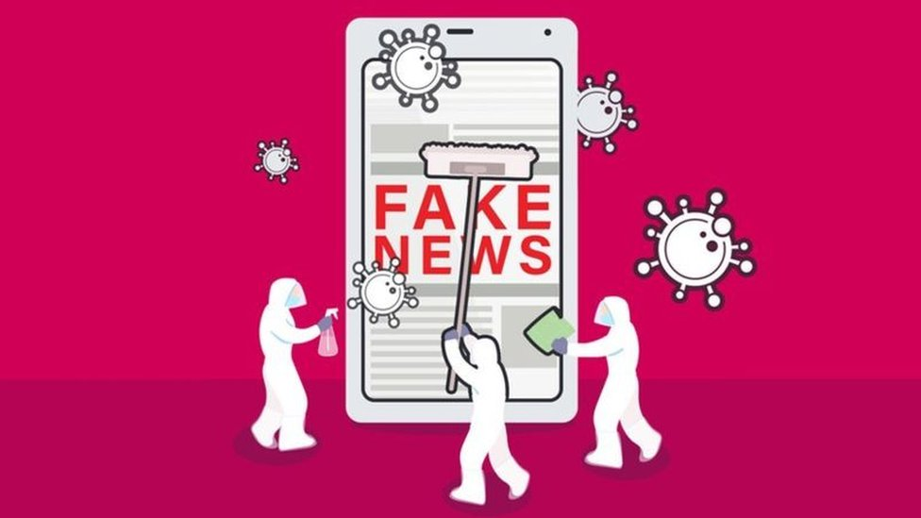
مقدمة
محاضرة
10
بدأ البعض في الآونة الأخيرة في إساءة استخدام الحرية المتاحة على المواقع الإلكترونية ومواقع التواصل الاجتماعي على شبكة الإنترنت، من خلال نشر معلومات مضللة و إرسال رسائل تهديد أو تشهير إلكترونية أو تعليقات مسيئة، أو الحصول على معلومات أو صور من أجل ابتزاز الآخريين الأمر الذي يؤدي إلى عواقب وخيمة تضر بالفرد وبالصالح العام أو الدخول على المواقع الإلكترونية غير اللائقة و غير الأخلاقية، أو المواقع الإلكترونية التي تتضمن محتويات وتيارات فكرية ضارة تمثل تهديدًا للهوية الثقافية.
www.midocean.ae

Slide 4

مقدمة
محاضرة
10
‏وأصبحت الآثار السلبية لسوء استغلال أجهزة الاتصالات والتكنولوجيا الحديثة ‏في حاجة عاجلة إلى نشر برامج ودروس جادة في التربية الإعلامية المتمثلة في ثقافة آداب التعامل المناسب و الأمثل مع هذه التقنيات، وذلك من حيث الحماية والحفاظ على الحياة الخاصة الآخرين والمسؤولية وحدود حرية الفرد و مراعاة الآخرين و التثبت من صحة المعلومات المتاحة على شبكة الإنترنت.
www.midocean.ae

Slide 5

مقدمة
محاضرة
10
ولتحقيق هذه الأهداف ظهر في الآونة الاخيرة مصطلح "المواطنة الرقمية" Digital Citizenship كمفهوم حديث في التربية الرقمية، والتي تعني القواعد الأخلاقية والضوابط القانونية والمعايير السلوكية والمبادئ الوقائية الهادفة إلى حماية الأفراد من أخطار التكنولوجيا الرقمية ومساعدتهم على الاستفادة القصوى من مميزاتها، ليصبحوا مواطنين رقميين قادرين على التكيف والعيش بأمان في العصر الرقمي والتمتع بحقوقهم وتأديه ما عليهم من واجبات ومسئوليات للمواطن في هذا العصر.
www.midocean.ae

Slide 6
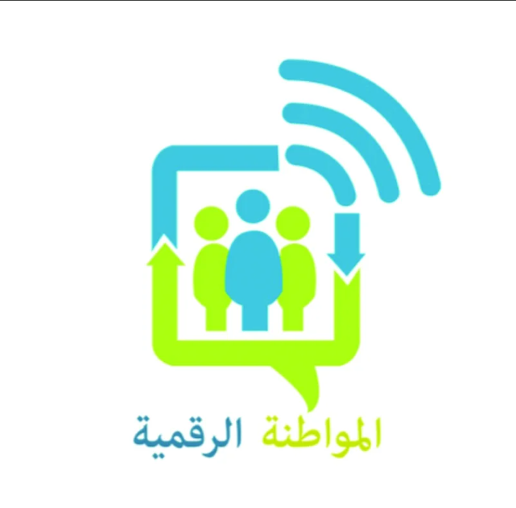
أولًا: مفهوم المواطنة الرقمية
محاضرة
10
تفاعل المواطن مع المستخدمين الآخرين باستخدام الأجهزة الحاسوبية وشبكة المعلومات بتوظيف عدد من الوسائل الرقمية كالتطبيقات (منصات التواصل الاجتماعي) والبريد الإلكتروني والمدونات، ومعرفته بحقوقه وحقوق الآخرين الرقمية، وكيفية التوظيف الصحيح للتجارة الإلكترونية و حماية نفسه من الأضرار الناتجة عن استخدام التقنية، وأخيرًا تجنب الأمية الرقمية من خلال تعليم وتعلم استخدام التقنية.
www.midocean.ae

Slide 7

ثانيًا: أهمية المواطنة الرقمية
محاضرة
10
إن الثورة الرقمية والتكنولوجية التي اجتاحت العالم خلال نهاية القرن الماضي وبداية القرن الحالي، وما صاحبها من تطورات هائلة في التقنيات الرقمية، أصبحت التقنيات الرقمية سلاحًا ذو حدين، فإما الاستفادة من الجانب الإيجابي لها، وذلك نظرًا لما تملكه من معلومات ومعرفة وإدارة الوقت بكفاءة وفاعلية، وإما الغرق في الجانب السلبي لها والذي يظهر مع الاستخدام السئ لها.
ومن أجل ذلك جاءت المواطنة الرقمية بقيمها وأبعادها الإيجابية لتشكيل مواطن رقمي قادر على الاستفادة القصوى من التقنيات الرقمية، كما أن لديه القدرة على تجنب مخاطرها، ‏وقد بادرت مؤسسات عالمية ومحلية في نشر ثقافة المواطنة الرقمية، وذلك نظرا لما لها من أهمية كبيرة يمكن سردها على النحو التالي:
www.midocean.ae

Slide 8

ثانيًا: أهمية المواطنة الرقمية
محاضرة
10
.1تظهر الأبحاث الحديثة ‏أن الأفراد أصبحوا يعتمدون بشكل متزايد على الأدوات الرقمية والتطبيقات المستندة إلى الويب للتعلم والتواصل والسبيل إلى ذلك هو المواطنة الرقمية.
.2أصبحت المواطنة الرقمية ضرورة لإخضاع أفراد المجتمع لضوابط أخلاقية تضمن الاستفادة وتحديد السلوك الإيجابي من استخدام التكنولوجيا.
.3تعزيز الممارسة الآمنة والاستخدام المسئول والقانوني والأخلاقي للمعلومات والتكنولوجيا.
www.midocean.ae

Slide 9
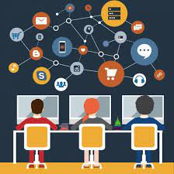
ثانيًا: أهمية المواطنة الرقمية
محاضرة
10
.4نشر ثقافة المواطنة الرقمية في البيت والمؤسسات التعليمية أصبح ضرورة ملحة يجب أن يتحول إلى برامج ومشاريع في مدارسنا وجامعاتنا، حتى نتمكن فعلا من تعزيز وحماية مجتمعاتنا من الآثار السلبية المتزايدة للتكنولوجيا مع تعزيز الاستفادة المثلى منها.
.5فهم طبيعة العالم الرقمي وسبل التعامل معه، وفهم القضايا والمشكلات الاجتماعية والثقافية الموجودة فيه وسبل التعامل معها.
‏
www.midocean.ae

Slide 10
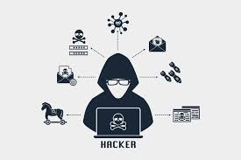
‏
محاضرة
10
ثانيًا: أهمية المواطنة الرقمية
‏‏‏6. يكتسب موضوع المواطنة الرقمية أهمية كبيرة في جميع أنحاء العالم، بل إن الرقمية أصبحت تحتل جوهر التحول الحكومية في العصر الحديث، فالمواطنة الرقمية مشروع رسالته إعداد مجتمع مؤهل للتعامل مع القضايا الإلكترونية، ونشر ثقافة الأمن الإلكتروني بين مختلف المراحل العمرية في المجتمع.
.7تحمي المواطن الرقمي من الجرائم المرتبطة باستخدام أجهزة التكنولوجيا الحديثة مثل: اختراق حسابات البنوك ‏والجاسوسية عن طريق التكنولوجيا.
www.midocean.ae

Slide 11
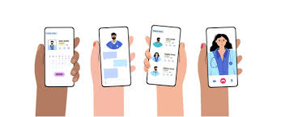
‏
محاضرة
10
ثانيًا: أهمية المواطنة الرقمية
‏
.8تجنب ظهور بعض العادات السلبية المرتبطة باستخدام وسائل الاتصال الحديثة مثل السير باستخدام المحمول او استخدامه في أماكن غير مخصصة لاستخدامه.
‏.9الابتعاد عن جنوح المستخدمين عن الإطار الأساسي لاستخدام الأجهزة التكنولوجية الحديثة مثل: المخدرات الرقمية والإدمان الإلكتروني وإهمال المهام الاجتماعية، وتجنب ضياع معظم الوقت أمام الشاشات الإلكترونية، مما يؤثر على الناتج العام.
www.midocean.ae

Slide 12

محاضرة
10
ثالثًا: أهداف المواطنة الرقمية
.1تنمية المجالات الأخلاقية والاجتماعية والبيئية وفقًا للأنماط الإلكترونية الاجتماعية الحديثة.
‏ .2نشر ثقافة التعامل الحضاري مع التكنولوجيا المتطورة والأبعاد القانونية لاستخدامها.
‏.3التركيز على الجانب الإيجابي للثورة الرقمية التي تفتح آمال عريضة في منظور المستقبل للمواطن.
‏.4الاندماج في الحياة الرقمية للمشاركة في الأنشطة الاجتماعية والتعليمية والثقافية والاقتصادية.
www.midocean.ae

Slide 13

ثالثًا: أهداف المواطنة الرقمية
محاضرة
10
.5تعزيز احترام مفاهيم الخصوصية و حرية التعبير في العالم الرقمي وربطها بالهوية الوطنية.
.6تسخير التكنولوجيا ومهارات التواصل والعمل الرقمية الحديثة واستخدامها بأمان في عصر المعلومات للإستفاده القصوى منها.
.7 تبني سياسة وقائية ضد أخطار التكنولوجيا وتحفيزية للإفادة المثلى من إيجابياتها.
www.midocean.ae

Slide 14
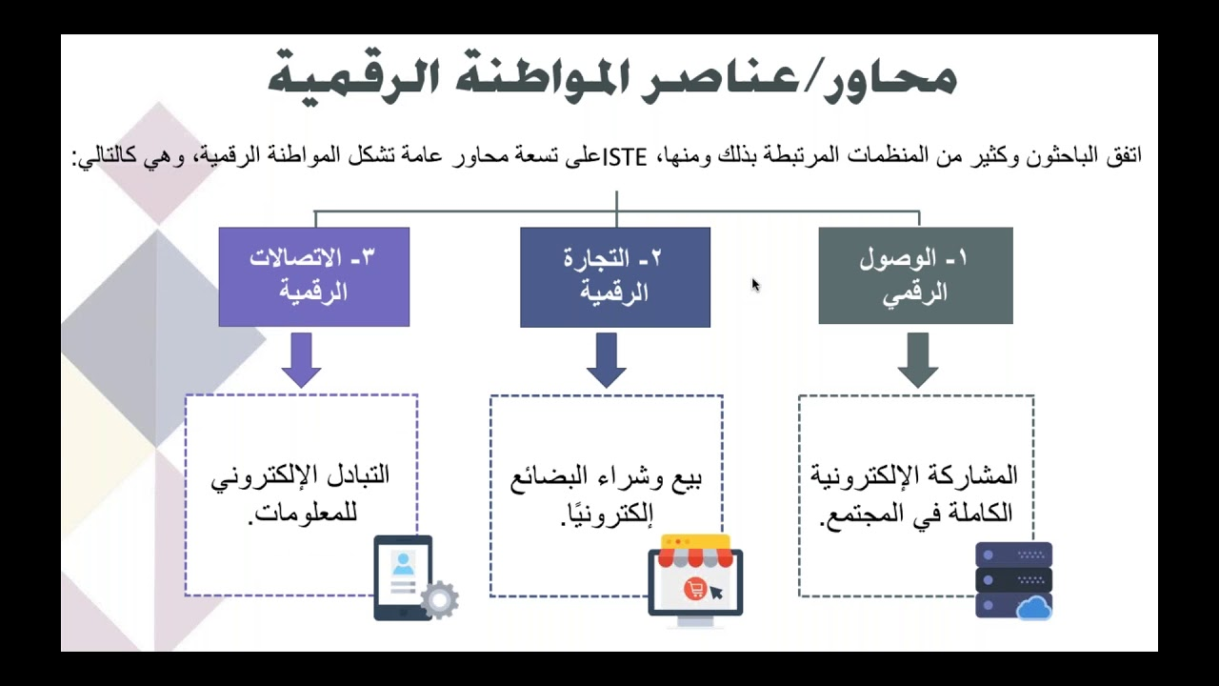
رابعًا: محاور المواطنة الرقمية
محاضرة
10
تتكون المواطنة الرقمية من تسعة محاور اتفقت عليها الجمعية الدولية للتكنولوجيا في التعليم (ISTE)، ‏وقد تم تحديد هذه العناصر حتى تساعد على فهم أفضل للموضوعات التي تشكل المواطنة الرقمية وتهتم بها وتتمثل هذه العناصر التسعة في ما يلي:
www.midocean.ae

Slide 15

رابعًا: محاور المواطنة الرقمية
محاضرة
10
1 الوصول الرقمي ‏(المشاركة الإلكترونية الكاملة في المجتمع):
فالمشاركة الإلكترونية الكاملة في المجتمع تعني أن يكون لكل فرد في المجتمع الرقمي ما يؤهله للمشاركة بشكل كامل، والتأكيد على تكافؤ الفرص أمام جميع الأفراد في ما يتعلق بالتكنولوجيا، ‏ومن هنا فإن نقطة الانطلاق في "المواطنة الرقمية" هى العمل نحو توفير الحقوق الرقمية المتساوية ودعم الوصول الإلكتروني، وتقديم تسهيلات للأشخاص ذوي الظروف الاقتصادية وذوي الاحتياجات الخاصة.
www.midocean.ae

Slide 16
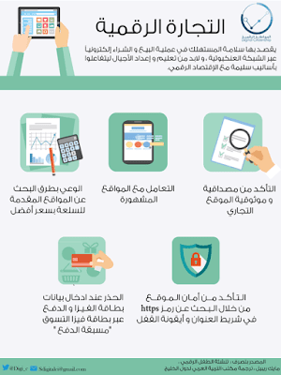
رابعًا: محاور المواطنة الرقمية
محاضرة
10
.2التجارة الرقمية (بيع وشراء البضائع إلكترونيًا):
‏يقصد بها توعية الأفراد بالتجارة الرقمية والاستهلاك الذكي، واطلاعهم على عدة قضايا قد تواجههم ‏أثناء التسوق عبر الإنترنت مثل الإحتيال و سرقة الهوية أو المعلومات الشخصية وغيرها، حتى يصبح المستخدمون أكثر وعيًا عند شراء أو بيع البضائع إلكترونيًا، لذلك يجب على مستخدمي الإعلام الرقمي التأكد من هذه المعايير ‏ ليتفاعلوا بأساليب سليمة مع الاقتصاد الرقمي:
‏التأكد من مصداقية وموثوقية الموقع التجاري.
‏التعامل مع المواقع المشهورة.
‏التأكد من أمان الموقع من خلال البحث عن رمزhttps ‏في شريط العنوان وأيقونة القفل.
www.midocean.ae

Slide 17
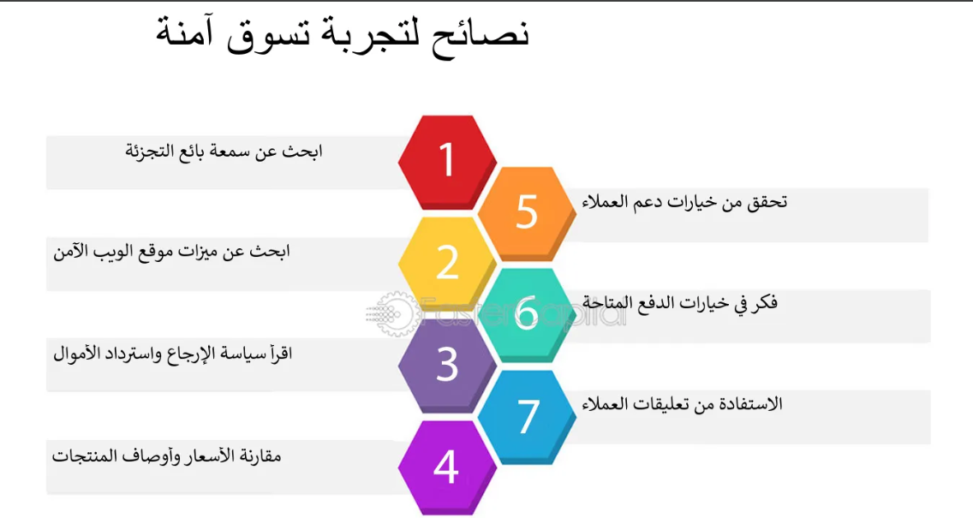
رابعًا: محاور المواطنة الرقمية
محاضرة
10
‏ الوعي بطرق البحث عن المواقع المقدمة للسلع بسعر أفضل.
‏ عدم فتح الرسائل التجارية المزعجة spam التي قد تزرع الفيروسات وبرامج التجسس بجهاز المستهلك.
‏ القراءة الجيدة لسياسة ومعلومات الموقع التجاري.
‏ قراءة تقييم ورأي المستهلكين في الموقع أو البضاعة.
‏ الحذر عند إدخال بيانات بطاقة الفيزا أو الدفع عبر بطاقة فيزا التسوق "مسبقة الدفع".
‏العناية باختيار موقع وسيط بين المستهلك والمواقع التجارية مثل Paypal.
www.midocean.ae

Slide 18
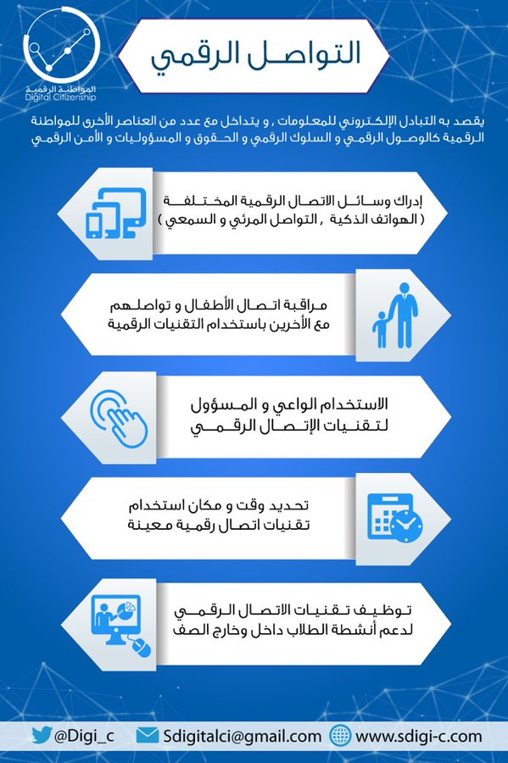
رابعًا: محاور المواطنة الرقمية
محاضرة
10
.3 الاتصال الرقمي (التبادل الإلكتروني للمعلومات):
‏فالاتصال الرقمي يساعد المواطنين الرقميين على التبادل الإلكتروني للمعلومات، وهنا يجب عليهم فهم ما يجب تبادله من معلومات وما لا يجب تبادله من معلومات حتى لا يتم وقوعهم تحت طائلة القانون.
‏ولقد شهد القرن التاسع عشر النظم محدودة للاتصالات إلى أن القرن الحادي والعشرين قد شهد تنوع هائل في وسائل الاتصالات مثل: البريد الإلكتروني والهواتف النقالة والرسائل الفورية؛ حيث تتوفر فرصة الآن أمام الجميع للاتصال والتعاون مع أي فرد آخر في أي بقعة من العالم وفي أي وقت، ‏ومن هنا يمكن القول أنه لابد أن يدرك مستخدمي الإعلام الرقمي أهمية مواقع التواصل الاجتماعي وخطورتها في تبادل المعلومات بين المستخدمين.
www.midocean.ae

Slide 19

رابعًا: محاور المواطنة الرقمية
محاضرة
10
.4 محو الأمية الرقمية ( ‏عملية تعليم وتعلم التكنولوجيا واستخدام أدواتها):
بالرغم من الجهود المبذولة في نشر التكنولوجيا بشكل عام، إلى أنه في أغلب الأحيان يكون التركيز عند التدريس على تعليم التكنولوجيا بحد ذاتها، وليس كيفية استخدامها بشكل ملائم، فمن أهم قضايا الثقافة الرقمية:
تعلم الأساسيات الرقمية وتقييم المصادر الإلكترونية و مدى دقة وصدق محتواها.
القدرة على استخدام التكنولوجيا الرقمية ومعرفة وقت وكيفية استخدامها.
www.midocean.ae

Slide 20

رابعًا: محاور المواطنة الرقمية
محاضرة
10
‏
مشاركة المعلومات الصحيحة على مواقع التواصل الاجتماعي.
‏كشف وتطوير أنماط التعلم على الشبكة العنكبوتية والتعليم عن بعد.
‏توظيف المعلمون للتكنولوجيا بطرق جديدة مبتكره لتحفيز تعلم الطلاب وتنمية مهارات القرن الحادي والعشرين.
‏توفير محتوى رقمي دقيق ذو صلة بمجلات تعليمية متنوعة.
www.midocean.ae

Slide 21

رابعًا: محاور المواطنة الرقمية
محاضرة
10
.5 قواعد السلوك الرقمي (اللياقة الرقمية):
يقصد باللياقة الرقمية: قواعد السلوك الرقمي، فهى المعايير الرقمية للسلوك أو الإجراءات المتوقعة من قبل مستخدمي التكنولوجيا الرقمية، لذا فالمواطن الرقمي يجب أن يلتزم بالقواعد الأخلاقية والمعايير الرقمية الصحيحة للسلوك السوي في كل معاملاته الحياتية.
غالبًا ما يرى مستخدمو التكنولوجيا هذا المجال بوصفه أكثر الإشكاليات إلحاحًا عند معالجة أو تناول المواطنة الرقمية، فمستخدمو التكنولوجيا لا يتعلمون "اللياقة الرقمية" قبل استخدامها، كما أن كثيًرا من المستخدمين يشعرون بالضيق عندما يتحدثون إلى آخرين عن ممارستهم للياقة الرقمية.
www.midocean.ae

Slide 22
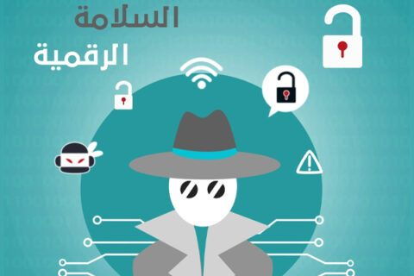
رابعًا: محاور المواطنة الرقمية
محاضرة
10
وغالبًا ما يتم فرض بعض اللوائح والقوانين على المستخدمين، أو يتم حظر التقنية بكل بساطة لوقف الاستخدام غير اللائق، إلا أن سن اللوائح وصياغة سياسات الاستخدام وحدها لا تكفي، لابد من تثقيف كل مستخدم وتدريبه على أن يكون مواطنًا رقميًا مسئولا في ظل المجتمع الرقمي، من خلال تعريفه بأساسيات قواعد السلوك الرقمي و معايير السلوك أو الإجراءات المتوقعة من قبل المستخدمين الآخرين للتكنولوجيا الرقمية والتي منها:
‏التهجئة والقواعد السليمة.
‏الاستخدام المحدود للاختصارات.
‏استخدام الحجم المناسب من الحروف.
‏عدم إرسال المعلومات الشخصية.
‏
www.midocean.ae

Slide 23
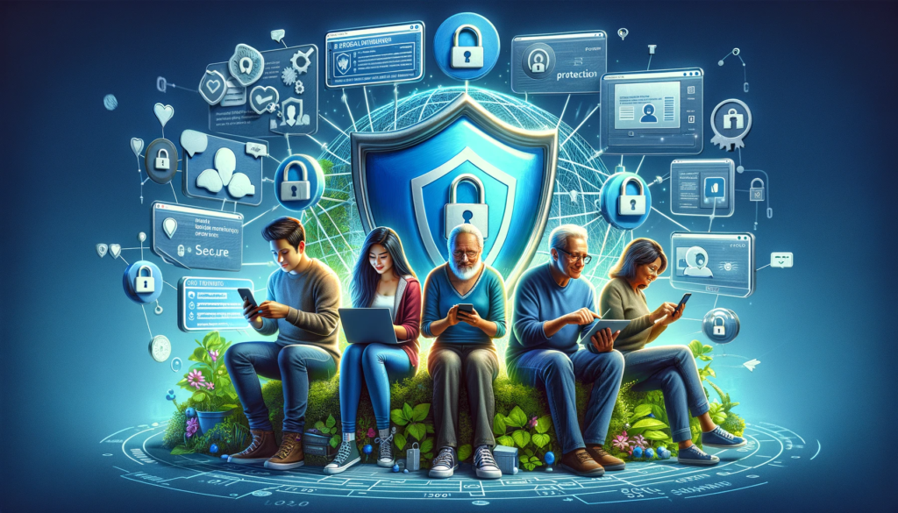
رابعًا: محاور المواطنة الرقمية
محاضرة
10
الالتزام بآداب الحوار والمحادثة.
الابتعاد عن العدائية مع الآخرين.
‏منح التقدير للآخرين عند الإفادة من إنتاجهم.
‏تحميل البرامج القانونية من مصادرها الموثوقة.
‏عدم التحدث بصوت مرتفع عبر الهاتف الذكي في الأماكن العامة.
‏عدم إرسال رسائل نصية أو تفقد البريد الإلكتروني أو البحث في الشبكة العنكبوتية والانشغال بالهاتف الذكي خلال اجتماعات العمل أو الزيارات.
www.midocean.ae

Slide 24

رابعًا: محاور المواطنة الرقمية
محاضرة
10
‏ .6 القوانين الرقمية (المسؤولية الرقمية على الأعمال والأفعال):
يعالج قطاع القوانين الرقمية مسألة الأخلاقيات المتبعة داخل مجتمع التكنولوجيا، ويفضح الاستخدام ‏غير الأخلاقي نفسه في صورة السرقة أو الجريمة الرقمية، ‏كما يفصح الاستخدام القويم عن نفسه عبر الالتزام بقوانين المجتمع الرقمي، ولا بد أن يعرف المستخدمون أن سرقة أو أهدار ممتلكات الآخرين، أو أعمالهم أو هويتهم عبر الإنترنت يعد جريمة أمام القانون.
www.midocean.ae

Slide 25
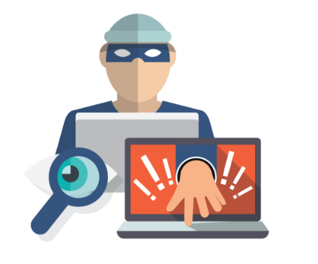
رابعًا: محاور المواطنة الرقمية
محاضرة
10
ومن هنا توجد عدة قوانين سنها المجتمع الرقمي لابد من الانتباه إليها، ويقع تحت طائلة هذه القوانين: كل شخص يؤدي عملًا أو حتى يلعب عبر الإنترنت، ولذا فإن اختراق معلومات الآخرين، و تنزيل الملفات الخاصة بهم بشكل غير مشروع، و إنشاء كافة أنواع الفيروسات المدمرة وفيروسات التجسس وغيرها من الرسائل غير المرغوب فيها أو سرقة هوية شخص آخر أو ممتلكاته، كل هذا يعد عملًا منافيًا للأخلاق.
www.midocean.ae

Slide 26
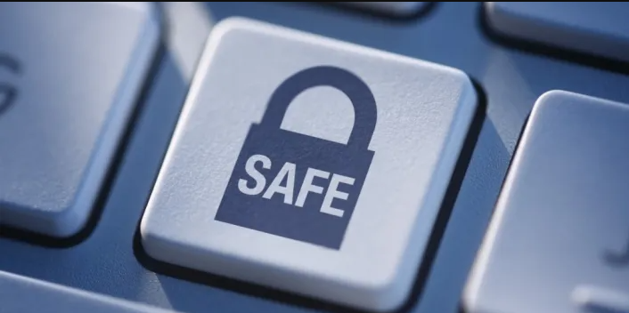
رابعًا: محاور المواطنة الرقمية
محاضرة
10
كما يجب الاطلاع على قوانين وعقوبات نظام مكافحة الجرائم الإلكترونية والصادرة من الهيئات الحكومية، و‏الوعي بعدم مشاركة المحتوى الرقمي الذي يحمل حقوق طبع ونشر مع الآخرين والإشارة لمصدر المحتوى الرقمي عند الاستفادة منه، ‏واحترام الآخرين في شبكة الإنترنت وعدم الإساءة لهم أو التعدي على حقوقهم.
www.midocean.ae

Slide 27
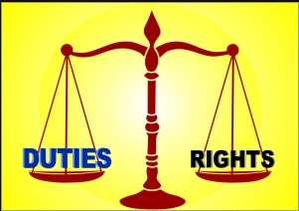
رابعًا: محاور المواطنة الرقمية
محاضرة
10
.7 الحقوق والمسؤوليات الرقمية ( ‏الحريات التي يتمتع بها الجميع في العالم الرقمي):
ويقصد بها ‏الحقوق التي تضمن للإنسان القدرة على تداول المعلومات والبيانات في البيئة التي يعيش فيها، و الحق في الوصول إليها واستخدامها، والقدرة على الاتصال والتواصل مع بيئته أو مع من يريد من خلال خطوط وشبكات الاتصالات، من أجل ضمان توفير آليات وتقنيات الوصول الرقمي إلى الجميع بلا استثناء.
www.midocean.ae

Slide 28

رابعًا: محاور المواطنة الرقمية
محاضرة
10
و‏كما أن الدول تحدد ما لمواطنيها من حقوق في دساتيرها وقوانينها مثل الحق في الخصوصية و حرية التعبير وحماية الملكية الفكرية وغيرها من الحقوق، كذلك توجد مجموعة من الواجبات والمسؤليات التي يجب أن يقوم بها "المواطن الرقمي" تجاه المجتمع و المستخدمين الآخرين وتتمثل هذه المسئوليات والواجبات في الاستخدام الأمثل والمسئول للتكنولوجيا، وبناء عليه فالحقوق والواجبات بمثابة وجهين لعملة واحدة، فلا بد من تفعيلهما معا حتى يصبح كل مواطن رقمي مواطنا منتجًا ومشاركًا فعالًا.
www.midocean.ae

Slide 29
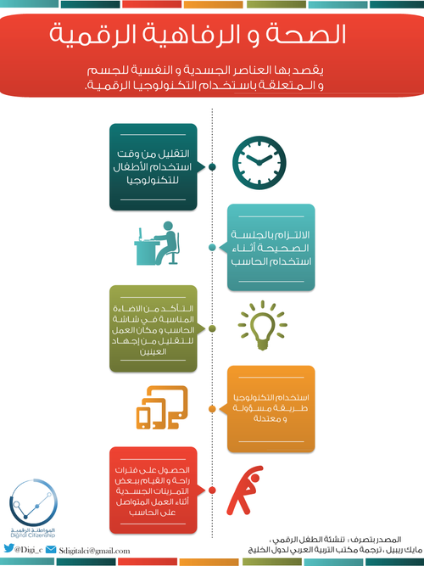
رابعًا: محاور المواطنة الرقمية
محاضرة
10
.8 الصحة والسلامة الرقمية ( ‏الصحة النفسية والبدنية في عالم التكنولوجيا الرقمية):
وذلك عن طريق توعية المستخدمين بالمخاطر الجسدية التي يمكن أن تصاحب استخدامهم للتكنولوجيا مثل مشاكل الصحة البصرية، أو مشاكل الرقبة أو الظهر أو أعراض الإجهاد المتكرر أو غيرها من الأعراض التي قد تحصل نتيجة الاستخدام غير المسئول والذي قد يتطور ويصبح ادمانًا حقيقيًا وقد يترتب عليه أيضًا بعض المشاكل العقلية والنفسية وكذلك التقليل من وقت استخدام الأطفال للتكنولوجيا، فالمواطنة الرقمية تتضمن ثقافة تعليم مستخدمي التكنولوجيا أساليب حماية أنفسهم عبر التعليم والتدريب.
www.midocean.ae

Slide 30

رابعًا: محاور المواطنة الرقمية
محاضرة
10
9. الأمن الرقمي ( ‏اجراءات ضمان الوقاية والحماية الإلكترونية):
لا يخلو أي مجتمع من أفراد يمارسون سرقة أو تشويه أو حتى تعطيل أوقات الآخرين، وينطبق هذا تمامًا على المجتمع الرقمي، فلا يكفي مجرد الثقة بباقي أعضاء المجتمع الرقمي لضمان الوقاية والحماية والأمان، فلابد من اتخاذ كافة التدابير اللازمة بهذا الخصوص، ‏عن طريق اتخاذ بعض الإجراءات منها:
www.midocean.ae

Slide 31

رابعًا: محاور المواطنة الرقمية
محاضرة
10
تعليم مستخدمي التكنولوجيا كيفية حماية بياناتهم الإلكترونية عن طريق استخدام برامج الحماية من الفيروسات، وأنظمة الحماية الرقمية.
عدم تزويد بيانات شخصية لأي شخص على الشبكة الإلكترونية، وهذا بدوره يحميهم من مشكلات سرقة الهوية والاحتيال.
‏المحافظة على الأطفال آمنين على الشبكة العنكبوتية وعدم التحدث واللعب مع الغرباء.
‏تحديث نظام التشغيل بانتظام.
www.midocean.ae

Slide 32
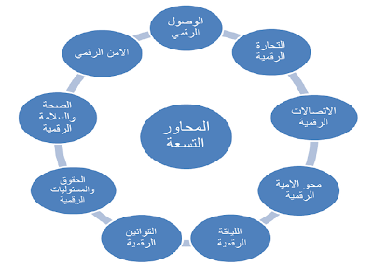
رابعًا: محاور المواطنة الرقمية
محاضرة
10
تحميل وتحديث برامج الحماية من التجسس.
‏استخدام برنامج ترشيح/ حجب المواقع غير الملائمة في الشبكة العنكبوتية.
وغيرها من الإجراءات الوقائية التي يجب أن يتخذها جميع مستخدمي التكنولوجيا لضمان سلامتهم الشخصية وأمن شبكاتهم.
www.midocean.ae

Slide 33
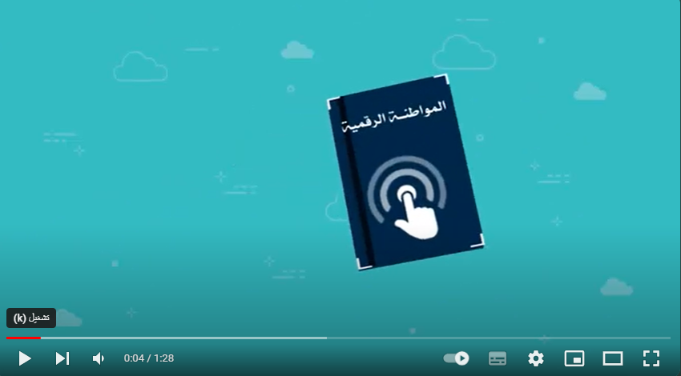
رابعًا: محاور المواطنة الرقمية
محاضرة
10
يمكنكم مشاهدة الفيديو عن المواطنة الرقمية من خلال الرابط التالي:
https://youtu.be/VUz1Xd1qV04?si=W2L6yzsPKSTtag4W

Slide 34

خامسًا: مهارات المواطنة الرقمية
محاضرة
10
إن السلوكيات والأعرف في المواطنة الرقمية تتضمن نطاقًا واسعًا، لذا لابد من الأفراد أن يتمتعوا ببعض المهارات التي تعد جزء من مواطنتهم وهى:
1. هوية المواطن الرقمي:
وتعني القدرة على بناء هوية صحية وإدارتها عبر الإنترنت.
.2إدارة وقت الشاشة: ‏
وتعني القدرة على إدارة وقت الشاشة وتعدد المهام وانخراط الفرد في الألعاب عبر الإنترنت ووسائل الإعلام الاجتماعية مع ضبط النفس.
www.midocean.ae

Slide 35

خامسًا: مهارات المواطنة الرقمية
محاضرة
10
.3إدارة التسلط عبر الإنترنت: ‏
وتعني القدرة على التعامل مع حالات التسلط عبر الإنترنت واكتشافها والتعامل معها بحكمة.
‏.4إدارة الأمن السيبراني: ‏
وتعني القدرة على إدارة مختلف الهجمات الإلكترونية وحماية بيانات الشخص عن طريق إنشاء كلمات مرور قوية.
.5إدارة الخصوصية:
‏وتعني القدرة على حماية خصوصية الآخرين والتعامل مع حرية التصرف في جميع المعلومات الشخصية المشتركة عبر الإنترنت.
www.midocean.ae

Slide 36

خامسًا: مهارات المواطنة الرقمية
محاضرة
10
.6التفكير الناقد:
‏ويعني القدرة على التفريق والتمييز بين المعلومات الحقيقية والمعلومات الخطأ، و المحتوى الجيد والضار، والاتصالات الموثوقة والمشبوهة عبر الإنترنت.
‏.7البصمات الرقمية: ‏
وتعني القدرة على إدارة وفهم طبيعة الآثار الرقمية وآثارها الواقعية بشكل مسئول.
‏.8التعاطف الرقمي: ‏
ويعني القدرة على فهم احتياجات ومشاعر الآخرين على الإنترنت و التعاطف تجاهم.
‏‏
‏
www.midocean.ae

Slide 37
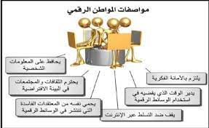
سادسًا: مواصفات المواطن الرقمي
محاضرة
10
تتمثل مواصفات المواطن الرقمي في صفات الفرد الواعي الذي يلتزم بالأمانة الفكرية ومبدائها، ‏ويهتم بإدارة وقته ولا يضيعه بلا فائدة تستدعي ذلك، ‏وينظم وقته الذي يستخدم فيه الاتصالات الرقمية، ‏وموقفه الواضح من أضرار الإنترنت وسعيه لحماية نفسه من هذه المخاطر، وفي إطار ذلك ينبغي أن يكون المواطن الرقمي متمكنًا من مجموعة من المهارات ليستحق هذا اللقب، فيكون المواطن الرقمي:
www.midocean.ae

Slide 38
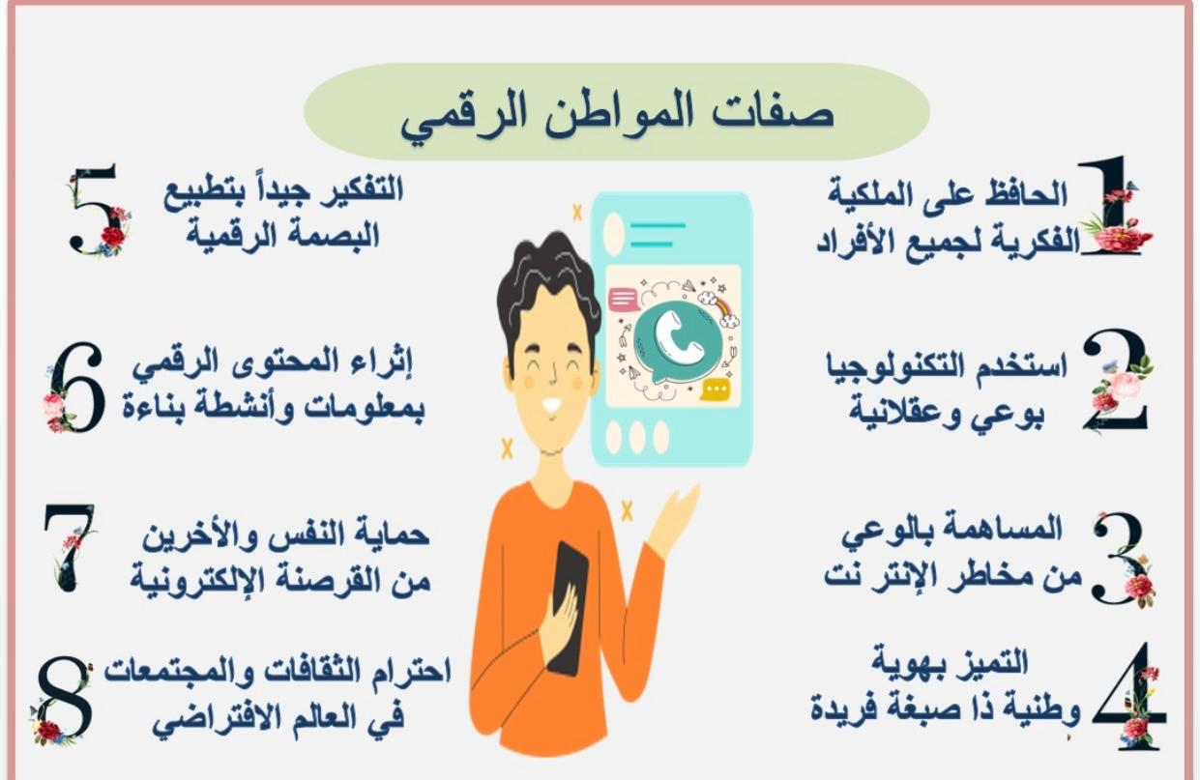
سادسًا: مواصفات المواطن الرقمي
محاضرة
10
مستخدم واثق ومتمكن من تكنولوجيا الاتصالات والمعلومات.
‏ يستخدم تقنيات للمشاركة في الأنشطة التعليمية والثقافية والاقتصادية.
‏ يطور مهارات التفكير النقدي في الفضاء الإلكتروني.
‏ ملم بالقراءة والكتابة ولغة الرموز والنصوص والتكنولوجيات الرقمية ويوظائفها بكفاءة.
‏ متمكن من إدارة بيئة مليئة بالتحديات بشكل فعال.
www.midocean.ae

Slide 39
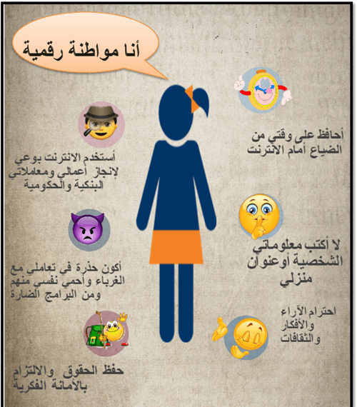
سادسًا: مواصفات المواطن الرقمي
محاضرة
10
يستخدم تكنولوجيا المعلومات والاتصالات في التواصل مع الآخرين بطرق ذات معنى ايجابي.
‏ يظهر الصدق والنزاهة والسلوك الأخلاقي في استخدام التكنولوجيا الرقمية.
‏ يحترم مفاهيم الخصوصية و حرية التعبير في العالم الرقمي.
‏ يساهم ويعزز قيم المواطنة الرقمية.
www.midocean.ae

Slide 40
ملخص المحاضرة
محاضرة
10
أولًا: مفهوم المواطنة الرقمية.
‏ثانيًا: ‏أهمية المواطنة الرقمية.
ثالثًا: أهداف المواطنة الرقمية.
رابعًا: محاور المواطنة الرقمية.
‏خامسًا: مهارات المواطنة الرقمية.
سادسًا: مواصفات المواطن الرقمي.
www.midocean.ae

Slide 41



شكرًا لاستماعكم

